Slide 1
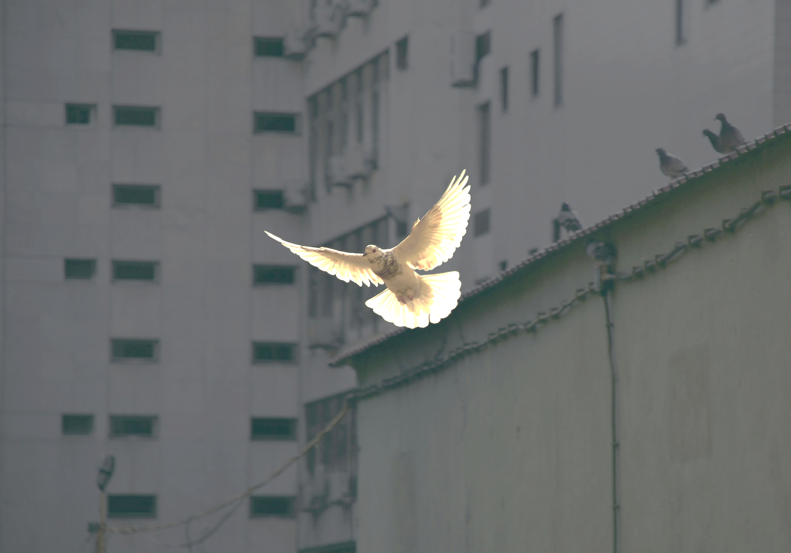

Firmweg
3. Sek
2026/27
„Sei besiegelt durch die Gabe Gottes, den Heiligen Geist!“

Slide 2

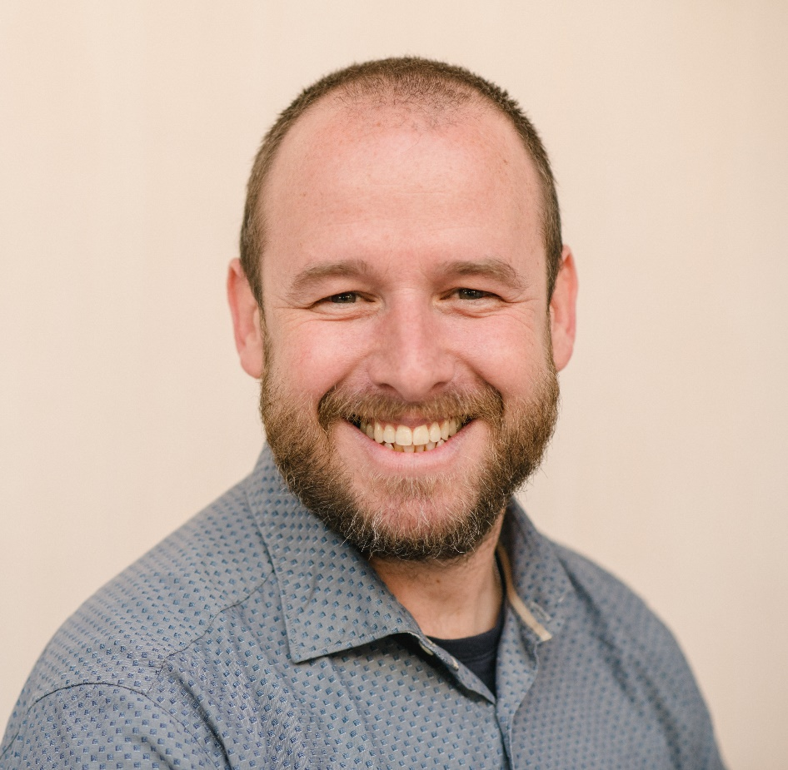
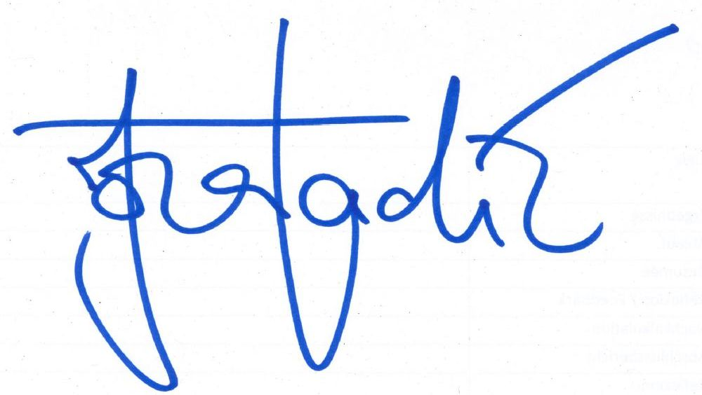
Vorwort
Liebe Jugendliche der 3. Sek., liebe Eltern.
Mit dieser Broschüre laden wir Dich herzlich ein, Dich auf den Weg zur Firmung zu machen. Das Sakrament der Firmung ist auch das Sakrament des Erwachsenwerdens. In einem Moment des Abschieds und des Neuanfangs, am Ende der obligatorischen Schulzeit. Die Firmung soll Dir Kraft und Inspiration geben, Deinen Weg im Glauben zu gehen und Dich in den gegenwärtigen und zukünftigen Herausforderungen des Lebens stärken. Durch das Siegel der Gabe Gottes, den Heiligen Geist, die Herausforderungen des Lebens mit einem mutigen Ja zu einem Leben als Christ angehen.
Mit diesem Heft bekommt Ihr eine Übersicht der Daten des Firmweges, wie sie zum heutigen Datum geplant sind. Wir sind überzeugt, dass Du auf dem Weg zur Firmung viel Neues und bereicherndes für dein Leben lernen und erleben kannst.
Der Firmweg gliedert sich in folgende vier Bereiche:
Wissen – Abende zu den theologischen Grundlagen der Firmung.
Erleben – Unterwegs sein, Begegnen und Erleben.
Feiern – Den Glauben feiern.
Freiwillig – Angebote, die den Firmweg ergänzen.
Die weitere Kommunikation findet im Infochat (WhatsApp) des Firmweges statt.
Für Fragen und Rückmeldungen stehe ich gerne zur Verfügung:
Joža Tadić
Firmbegleiter
j.tadic@kath-berg.ch / +41 79 787 78 33

Slide 3

Wissen
Hier sind die Daten aufgeführt,
bei denen es um die Wissensvermittlung und die theologischen
Grundlagen auf dem Weg zur Firmung geht.
Themenabende:
Kirche St. Mauritius Berg
Dienstag, 15. September ‘26, 18:00 – 20:00
Donnerstag, 22. Oktober ‘26, 18:00 – 20:00
Dienstag, 8. Dezember ‘26, 18:00 – 20:30
(Filmabend)
Donnerstag, 14. Januar ‘27, 18:00 – 20:00
Dienstag, 23. Februar ‘27, 18:00 – 20:00
Donnerstag, 11. März ‘27, 18:00 – 20:00
Abschlussnachmittag:
(Datum noch offen!)

Slide 4

Erleben
Hier sind die Daten aufgeführt,
bei denen es um das Unterwegs sein,
Begegnen und Erleben geht.
Bogenschiessen – Ziele setzen
Samstag, 12. September ‘26, 13:30 – ca. 17:00
in Homburg TG
(evtl. sind wir froh um Elterntaxis – Infos fogen im Chat!)
Klosterweekend – Begegnung mit Firmspender
Samstag, 20. – Sonntag, 21. März ‘27, 08:00 – ca. 15:00
im Kloster Uznach
(Detailinfos während Firmweg im Chat!)
Patentag - Begegnung mit Patinnen und Paten
Samstag, 1. Mai ‘27, 15:00 – 19:00
Besammlung Kirche St. Mauritius, Berg
(Wir werden vor allem draussen unterwegs sein! – Bitte Paten informieren!)

Slide 5
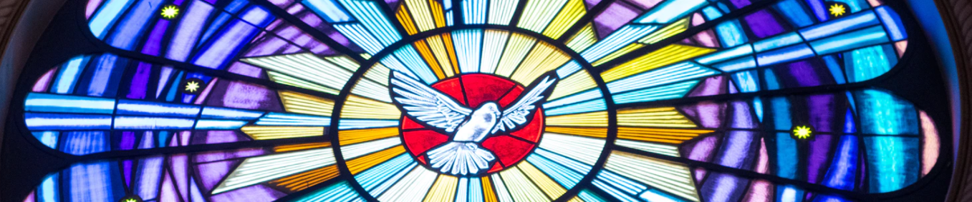
Feiern
Hier sind die Daten aufgeführt,
bei denen es um das Feiern,
das Besuchen von Gottesdiensten und das Mitwirken geht.
Vorstellungsgottesdienst
Sonntag 27. September ‘26, 09:30h – ca. 11:00
Kirche St. Mauritius Berg
Mind. 5 x selbständig Gottesdienst der Gemeinde besuchen:
Datum:_______________________________Visum:_____________
Datum:_______________________________Visum:_____________
Datum:_______________________________Visum:_____________
Datum:_______________________________Visum:_____________
Datum:_______________________________Visum:_____________
Vorbereitung und Probe Firmgottesdienst
Donnerstag, 10. Juni ‘27, 18:00 – ca. 20:00
Kirche St. Mauritius Berg
Firmgottesdienst
Sonntag, 13. Juni ‘27, 09:30 – 12:00, anschliessend Apéro
Kirche St. Mauritius Berg

Slide 6


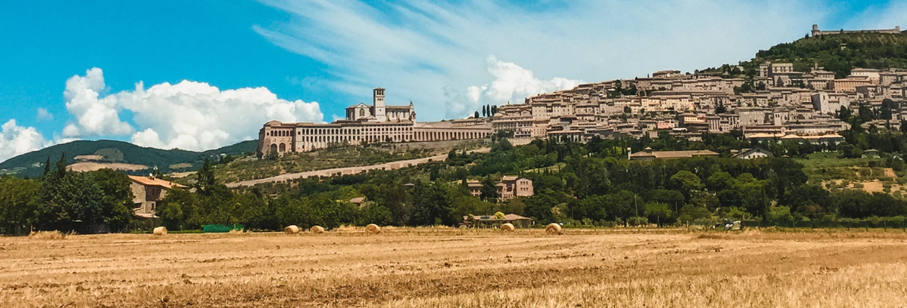
Freiwillig
Hier sind die Daten aufgeführt,
die freiwillig sind und den Firmweg vertiefen und ergänzen.
Spirit Point – Open Air
Samstag, 5. September ‘26, 18:00 – ca. 22:00 in Weinfelden
Ein Abend in Gemeinschaft mit toller Musik und feinem Essen!
Besammlung vor Kath. Kirche, Freiestrasse 13.
Anreise und abholen individuell organisieren
Eine unvergessliche Woche im Herzen Italiens, auf den Spuren des Heiligen Franz von Assisi! Dolce Vita inklusive!
Weitere Anlässe und Angebote des Pastoralraums werden im Chat kommuniziert.
Auch als Kompensation für verpasste «Pflichttermine».
Assisireise
Freitag. 2. – Mittwoch. 7. April 2027

Slide 7
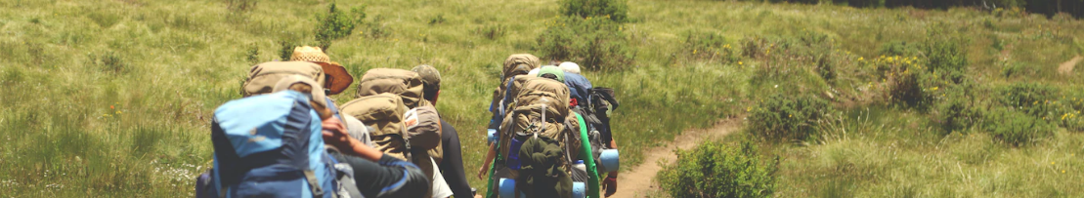
Info Firmpatinnen und Paten
Oft sind rund um das Thema Firmpatin / Firmpate Fragen offen. Daher möchten wir mit dieser Info versuchen, einige davon zu klären.
Welche Bedeutung hat der Firmpate/in?
Kirche ist Gemeinschaft. Menschen sollen nicht alleine durchs Leben gehen müssen. Wir dürfen Menschen um uns wissen, die uns in wichtigen Lebensabschnitten begleiten. Der Firmpate/in hat auch die Aufgabe dich in Lebens -und Glaubensfragen zur Seite zu stehen. Daher sind ein Interesse und eine positive Grundhaltung zu Kirche –und Glaubensfragen wichtig.
Wie sollte mein Firmpate/in sein?
Es sollte jemand sein, zu dem du Vertrauen hast, und gerne Zeit mit Ihr/Ihm verbringst. Wenn möglich, mehr als einmal im Jahr.
Er/Sie sollte nicht deine Mutter oder Vater sein und ein Mindestalter von 16 Jahren haben. Es kann auch deine Taufpatin oder Taufpate sein.
Sie oder Er muss gefirmt sein und zur Kirche gehören!
Falls Sie in ihrem Umfeld niemanden finden, auf den diese Kriterien zutreffen, gibt es die Möglichkeit auch eine geeignete Person zu wählen, die nicht katholisch ist.
In diesem Fall würde Er/Sie als Firmzeuge/in und nicht Firmpate/in eingetragen.
Bitte so bald wie möglich den Patinnen und Paten,
die Termine des Patentags und des Firmgottesdienstes bekannt geben!
Für Fragen stehen wir gerne zur Verfügung!

Slide 8



